Slide 1
Bruk og brukerundersøkelser
IN1030 Systemer, Krav og Konsekvenser
Torsdag 12 Februar 2026
Jo

Slide 2
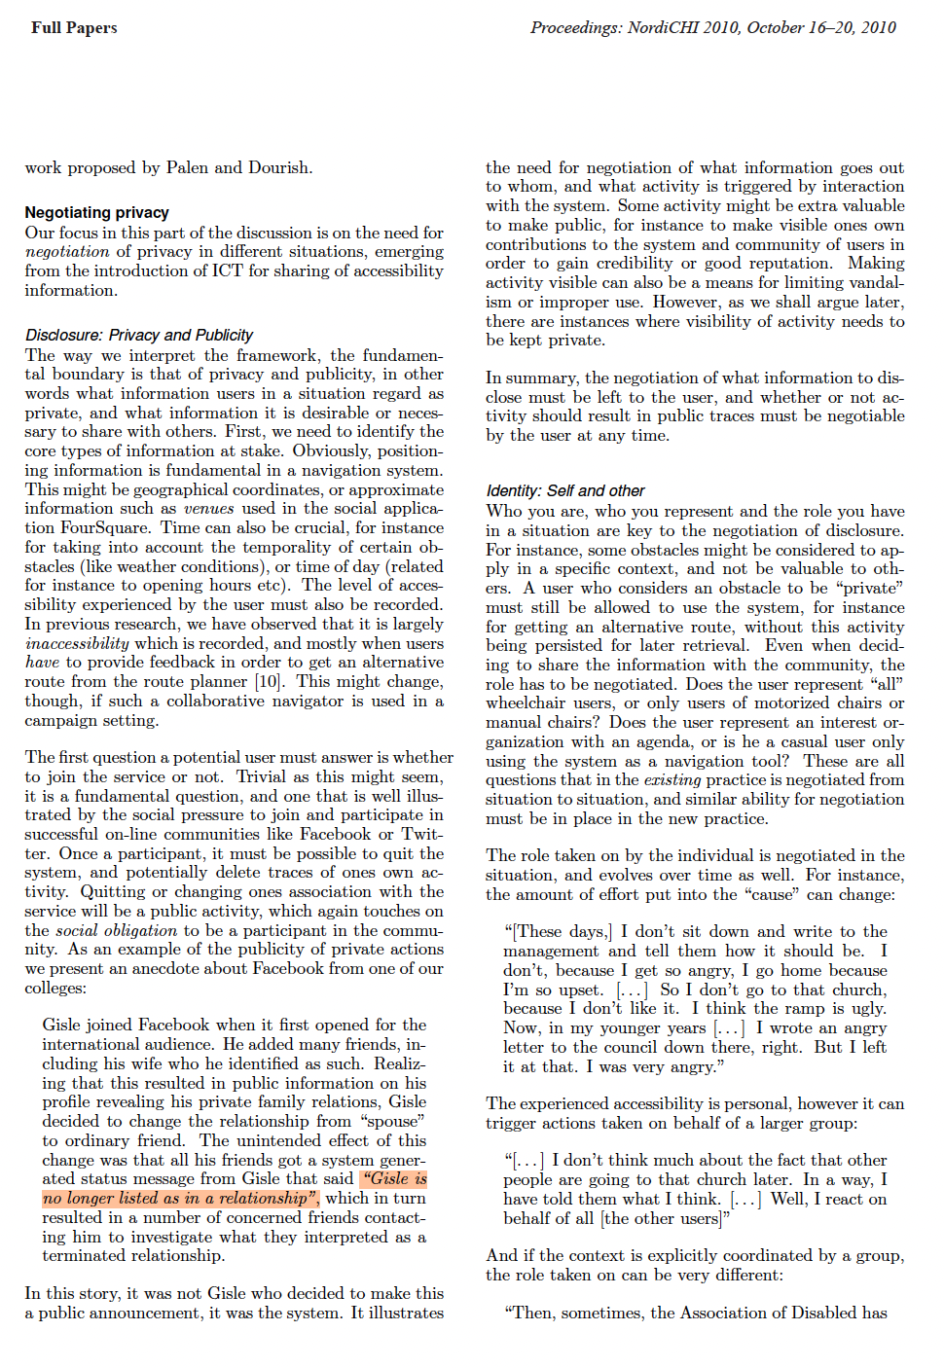
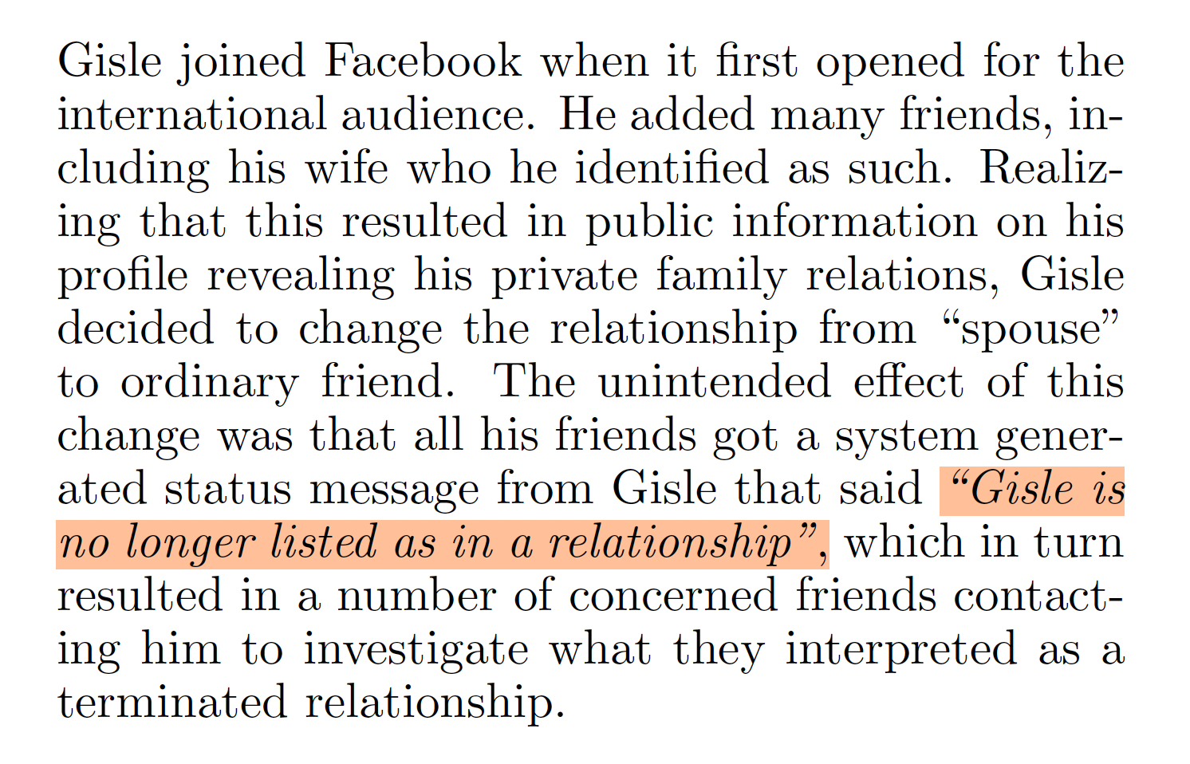
Facebook ble lansert i Norge i 2006 – altså for 20 år siden

Slide 3
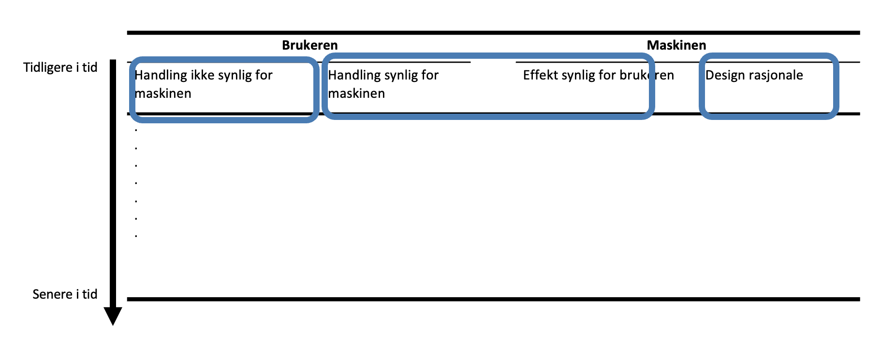
Trykke på en knapp... «Hva skjer med signalene»?
Telefoni – de første 100 årene...(opp til 1970 tallet – før digitalisering)
  Telleskritt/varighet
  Dimensjonering
  Samle data om bruk
«Datasystemer»
  En lokal maskin.
  En maskin/terminal i et nettverk.

Slide 4
Oversikt over idag
Sosiale medier – sluttbrukere og andre aktører med interesser.
Zuboff – og overvåkingskapitalismen
Forbrukerrådet - «digital forvitring» - velkommen fredag 27 februar!
Forbrukerrådet – hva gjør de med digitale tjenester?
Undersøkelser av bruk – sosiale medier og plattformer.
Støtte til arbeide med oblig 2. Spørsmålsrunde/avklaringer.
Vi avslutter tidligere i dag.
Starte å se 2025 Panopto opptaket fra Forbrukerrådet/Finn Myrstad.

Slide 5
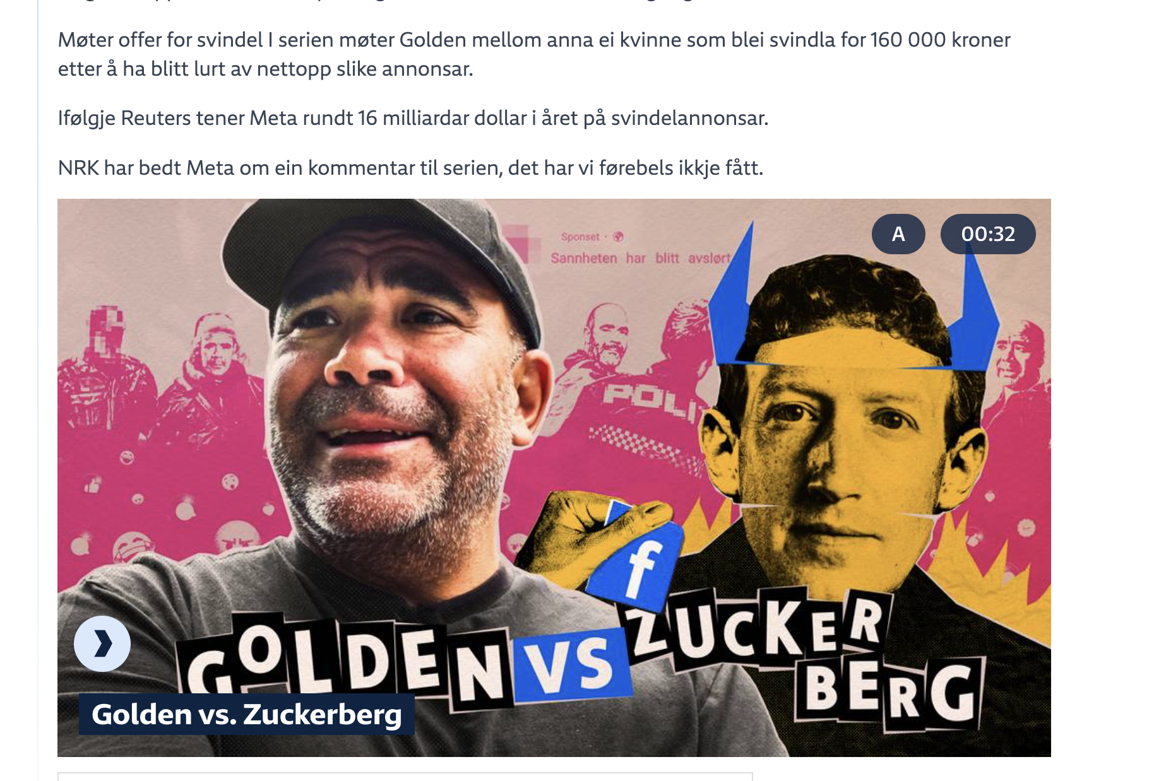

Slide 6
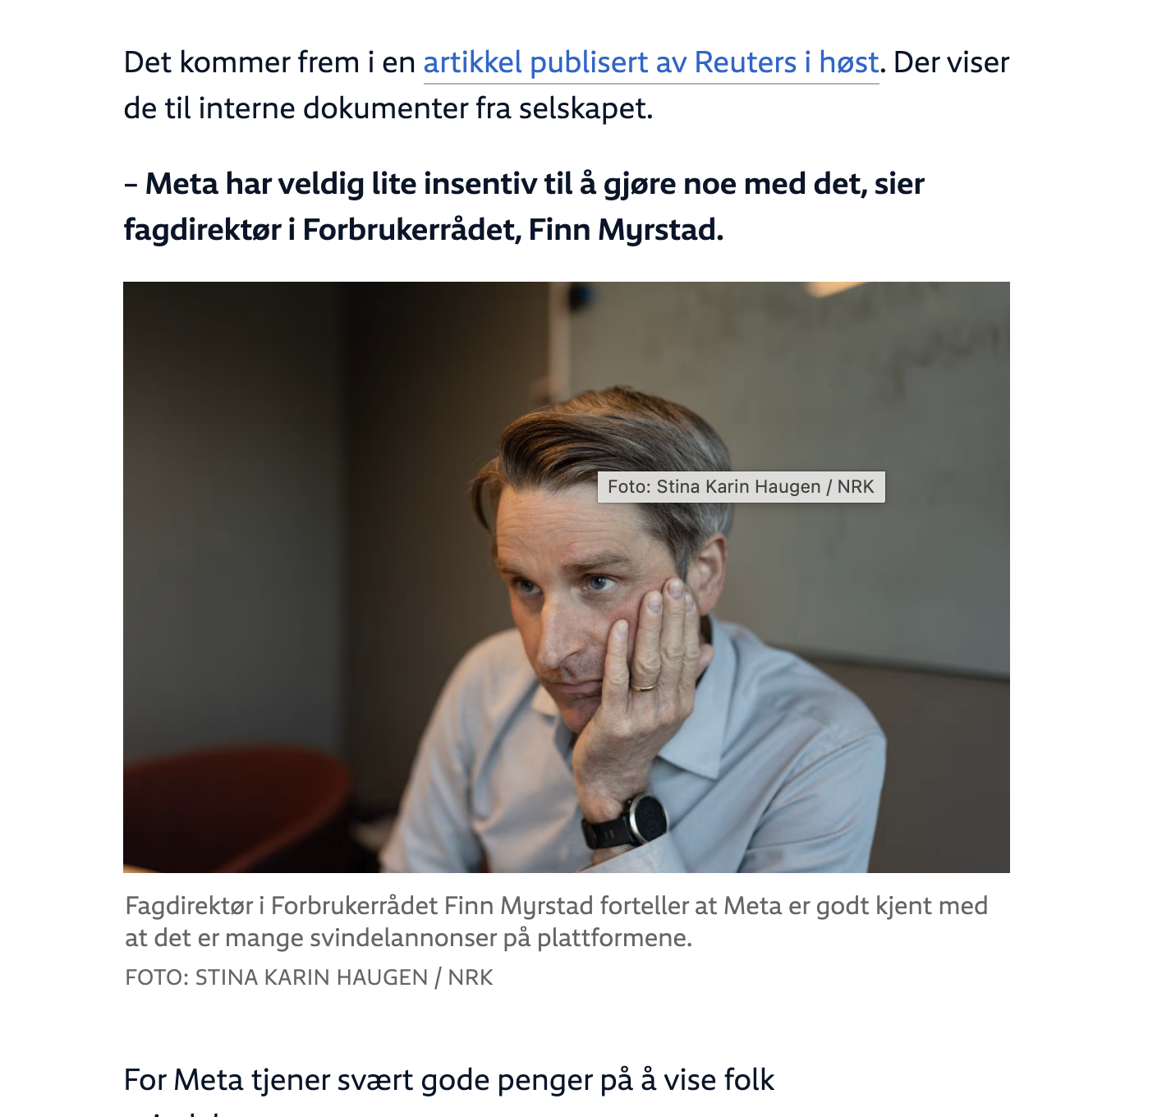

Slide 7
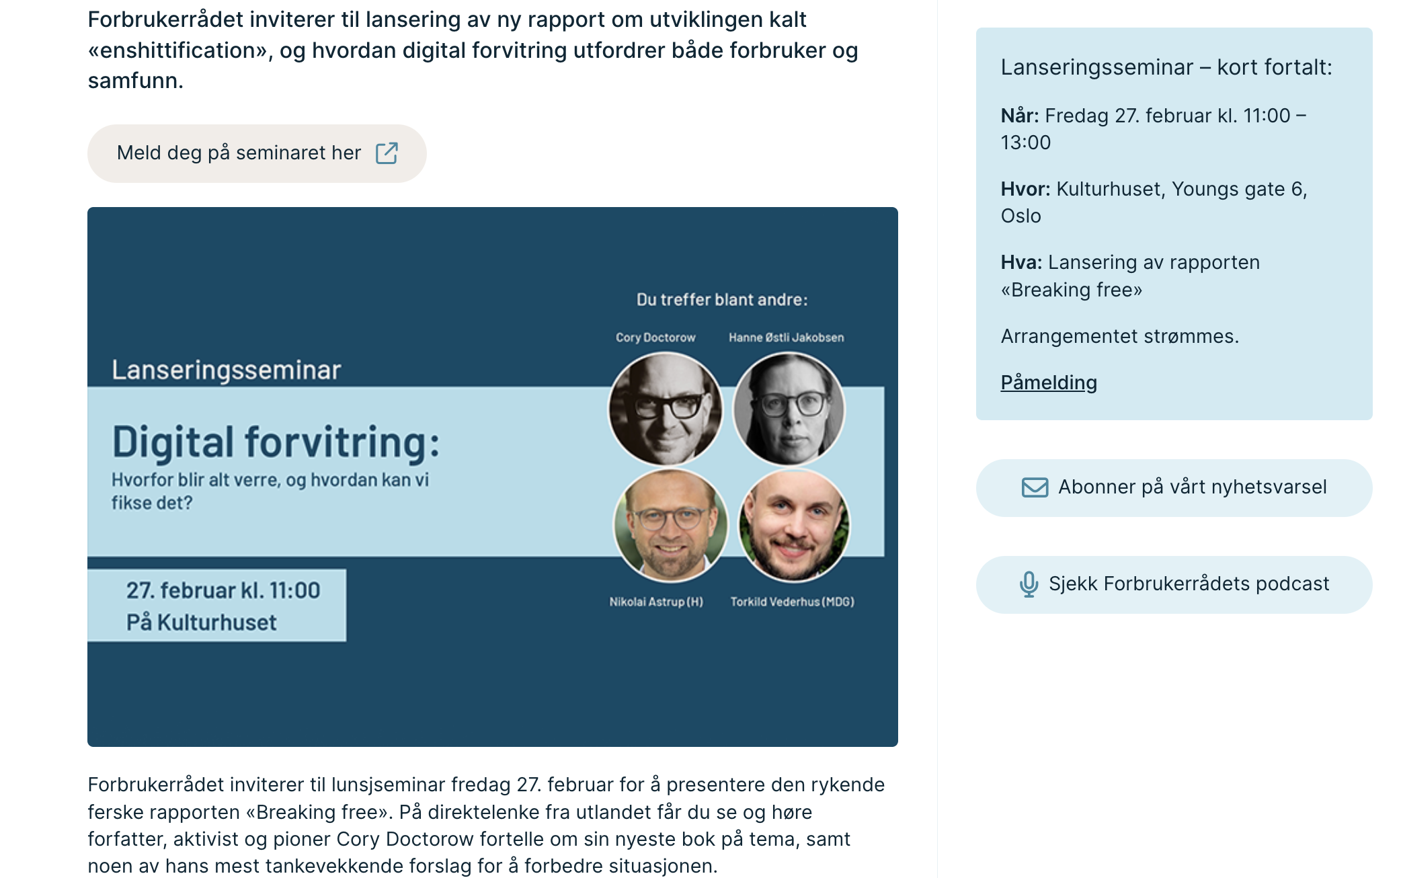

Slide 8
Zuboff og overvåkingskapitalisme
Shoshana Zuboff kom med en «tykk bok» i 2019.
Empiriske undersøkelser, og rike og detaljert bilder og beskrivelser, av de ulike interessentene og deres interesser i flere av Google/Alphabets tjenester.
Overvåkingskapitalismens tidsalder; kampen for en menneskelig framtid ved maktens nye frontlinje.
(The Age of Surveillance Capitalism: The Fight for a Human Future at the New Frontier of Power)
Svært mange podcast, blogger, videoer, artikler – om denne boka.
Selve boka er sitert 23.333 ganger ifølge Google Scholar i vitenskapelige artikler.

Slide 9
De tre spørsmålene Zuboff stiller er:
Hvem vet? Hvem sitter med »kunnskapen».
  Massiv innsamling av data, fra Google søk (fra 1998), Google Bibliotek prosjekt (ca 2004), Google street view, Pokemon Go, etc. «Kunnskap» om adferd, interesser, vaner, mønstre, følelser, aktiviteter ... samles inn.
Hvem bestemmer?
  Hvem bestemmer hvordan «kunnskapen» skal benyttes? Hvilke adferd skal analyseres og modifiseres? Hvordan skal det profiteres fra dette?
Hvem bestemmer hvem som bestemmer?
  Hvem bestemmer spillereglene – og gjennom det har makt? Svaret hennes er: eierne av selskapene som samler inn data.

Slide 10
De tre spørsmålene brukes til å..
Zuboff bruker disse spørsmålene til å argumentere for at overvåkingskapitalisme representerer et «kupp ovenfra» som velter forbrukersuverenitet og forvandler personlig erfaring til «gratis» råmateriale for «maskinell intelligens» og prediksjon.

Slide 11
«enshittification» - en ny vri – forvitring
https://www.youtube.com/shorts/9H6t_ubI-tM
To minutter historie om utviklingen fra aktivist og journalist Cory Doctorow.
  Steg 1: Bra for brukere (lock in) – enkelt, nyttig, tilgjengelig, gratis.
  Steg 2: Bra for «business» (utnytting av brukere) – mer reklame, mer irrelevant innhold.
  Steg 3: Bra for eierene (utnytting av alle) – ender med en forverring av tjenestene.

Slide 12
Forbrukerrådet: Overvåkningsbasert markedsføring
Hver dag utsettes forbrukere for omfattende kommersiell overvåkning når vi beveger oss rundt på nett og i den fysiske verden. Informasjon om hva vi liker, hva vi kjøper, vår fysiske og psykiske helse, seksuelle orientering, vårt politiske ståsted og mye mer samles inn, sammenstilles og benyttes til å målrette reklame.
Innsamlingen og sammenstillingen av informasjon om oss bryter ikke bare med vår rett til privatliv, men gjør oss sårbare for manipulasjon, diskriminering og svindel. Dette skader både oss forbrukere og samfunnet som helhet.

Slide 13
Forbrukerrådet: Bruk av «manipulerende design»
Selskaper bruker manipulerende design for å dytte, manipulere og lure forbrukere til å ta valg som først og fremst er i selskapets interesse. Dette fører blant annet til at forbrukere ender opp med å bruke mer tid, penger eller dele flere personopplysninger enn ønsket.
Forbrukerrådet har i flere år dokumentert hvordan dette foregår gjennom rapportene «Deceived by design», «Every step you take», «You can log out, but you can never leave», «Insert Coin» og «Lei av å bli lurt» med påfølgende klager til tilsyn og brev til virksomheter.
Rapportene dokumenterer ulike måter manipulerende design utnyttes på for å oppnå virksomheters interesser, på bekostning av forbrukeres autonomi og rettigheter. Rapportene gjennomgår også den teoretiske bakgrunnen for manipulerende design, og hvilke skader manipulerende design kan lede til.

Slide 14
Oblig 2 - spørsmålsrunde

Slide 15
Fra Panopto - 2025 – se sammen
Fra tid 45:57 til 1:28:42
Søke i »metadata» - spole etc.

Slide 16
Veien videre
Gruppetimer og arbeide med oblig. Innlevering av oblig neste onsdag.
Neste torsdag Kristoffer Lium i NRK om Universell Utforming og tilgjengelighet
Lykke til

